Slide 1
T.C.
KASTAMONU ÜNİVERSİTESİ
TAŞKÖPRÜ MYO
BİLGİSAYAR PROGRAMCILIĞI
Veri Tabanı ve Yönetimi
8. Bölüm
Öğr. Gör. Sevdanur GENÇ
sgenc@kastamonu.edu.tr
Kastamonu, 2020

Slide 2

AJANDA
İÇ İÇE SELECT SORGULARI
  ALT SORGULAR
KULLANIM MANTIĞI
TEK SATIR DÖNDÜREN ALT SORGULAR
ÇOK SATIR DÖNDÜREN ALT SORGULAR
EXISTS, IN, NOT IN, ANY / SOME, ALL
UYGULAMALAR
  ÖRNEK UYGULAMA 01
  ÖRNEK UYGULAMA 02
  ÖRNEK UYGULAMA 03

Slide 3
İÇ İÇE SELECT SORGULAR
İÇ İÇE SELECT SORGULARI, BİR DİĞER DEYİŞLE ALT SORGULARDIR.
NEDEN İÇ İÇE SORGU KULLANILIR ?
BİR SORGUDAN ELDE EDİLEN SONUCU, DİĞER BİR SORGU İÇİN KULLANABİLİRSİNİZ.
ALT SORGU KAVRAMI, GENELLİKLE BİRDEN FAZLA TABLOLAR ARASINDA İLİŞKİLER OLDUĞU MÜDDETÇE KULLANILABİLİR.

Slide 4
KULLANIM MANTIĞI
BİR SQL KODUNDA, HER BİR ALT SELECT SORGUSU BİR ÜSTTEKİ SELECT SORGUSUNA DEĞER GÖNDERMEKTEDİR.
ÜSTTEKİ SORGU O DEĞERİ ALIP KULLANIR.
DİKKAT EDİLMESİ GEREKENLER ŞUNLARDIR :
  ALT SORGU, BİR ÜSTTEKİ SORGUDA YER ALAN WHERE, HAVING VEYA FROM KELİMELERİ İÇİNE YAZILIRLAR.
  ALT SORGULAR PARANTEZ İŞARETLERİ İÇERİSİNDE YAZILMALIDIR.
  ALT SORGULARDA ORDER BY KOMUTU KULLANILAMAZ, ANCAK ANA SORGUDA KULLANABİLİRSİNİZ.

Slide 5
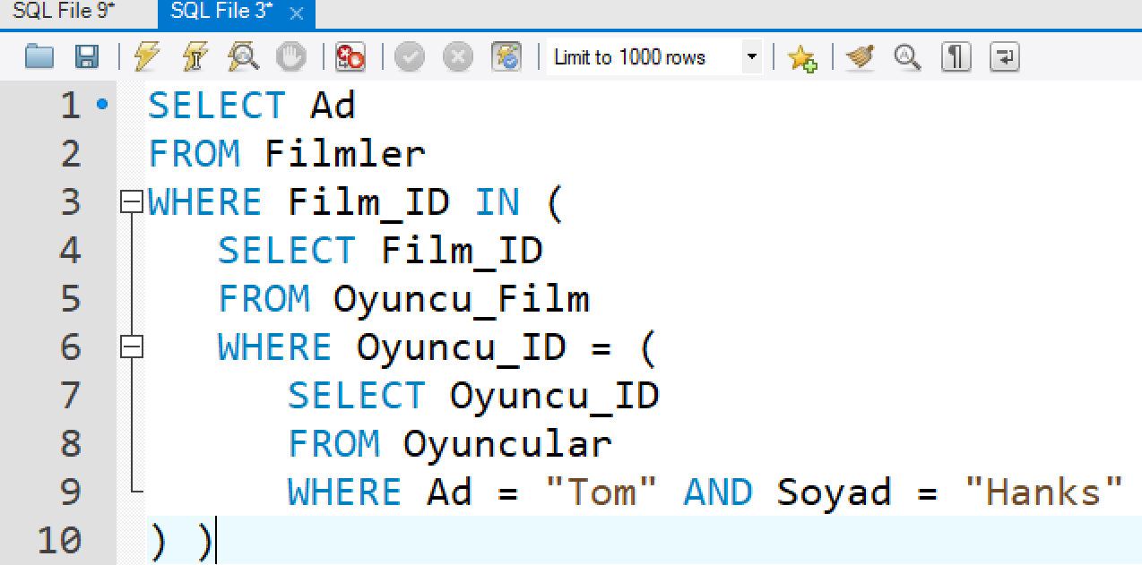

Slide 6
TEK / ÇOK SATIR DÖNDÜREN ALT SORGULAR
WHERE VE HAVING İLE ALT SORGUYA GEÇERKEN, ALT SORGUNUN ÜSTTEKİ SORGUYA GÖNDERECEĞİ DEĞER TEK DE OLABİLİR BİRDEN FAZLA DA OLABİLİR.
TEK DEĞER GÖNDERENLERE TEK SATIR SORGULARI, BİRDEN FAZLA DEĞER GÖNDERENLERE ÇOKLU SATIR SORGULARI DENİR. VE BU AYRIMA GÖRE WHERE YA DA HAVING İÇİN KULLANILAN KRİTER BELİRTECİ FARKLILIK GÖSTERİR.
  TEK SATIR DÖNDÜREN ALT SORGULAR :
    KRİTER BELİRTEÇLERİ =, <, > , <=, >= VEYA <> OLABİLİR.
  ÇOK SATIR DÖNDÜREN ALT SORGULAR :
    KRİTER BELİRTEÇLERİ IN, ANY VEYA ALL OLABİLİR.

Slide 7
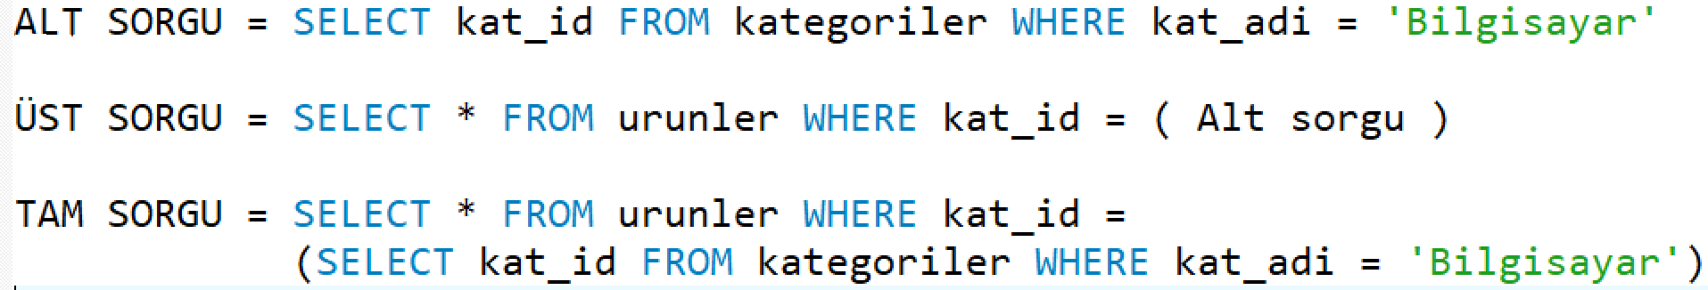

Slide 8
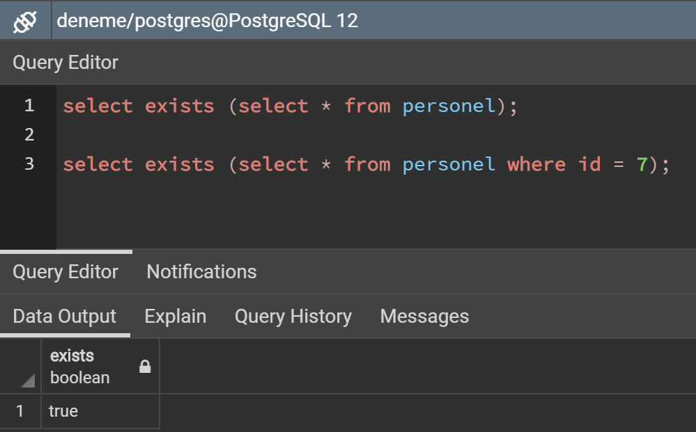
EXISTS
BİR ALT SORGUDAN SONUÇ DÖNÜP DÖNMEDİĞİ KONTROL ETMEK İÇİN KULLANILIR. EĞER ALT SORGU SONUCUNDAN EN AZ BİR SATIR DÖNÜYORSA SONUÇ TRUE, HİÇBİR SONUÇ DÖNMÜYORSA FALSE DEĞERİ GÖRÜNÜR.

Slide 9
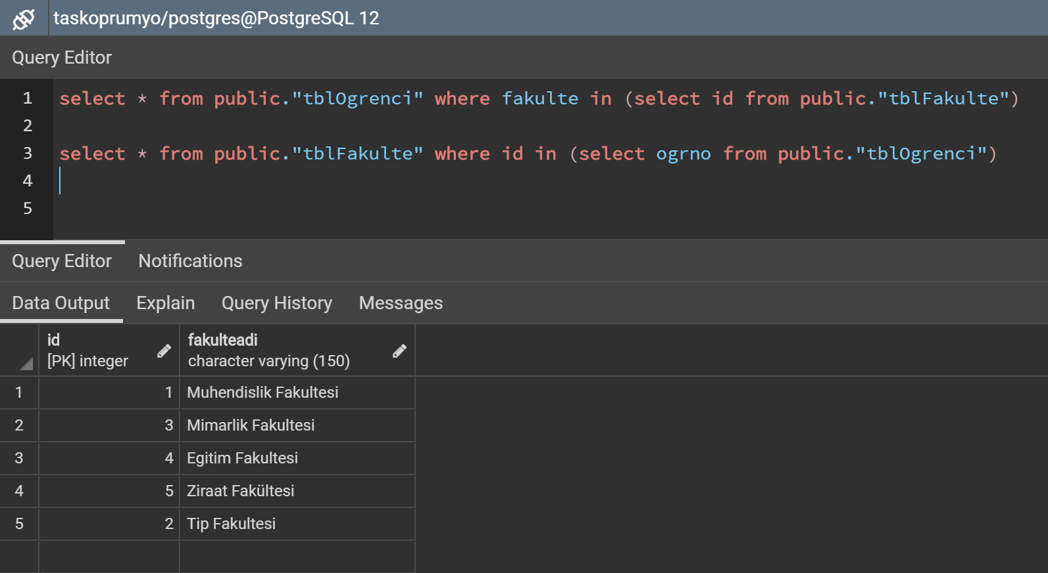
IN
ALT SORGUDAN SADECE BİR ALAN DÖNECEK ŞEKİLDE YAZILMAKTADIR. ALT SORGUDAN DÖNEN ALAN DEĞERİ IN İFADESİNDEN ÖNCE BELİRTİLEN ALANIN DEĞERLERİ İLE KARŞILAŞTIRILIR. BU KARŞILAŞTIRMADAN ÇIKAN EŞİTLİKLER SONUÇ OLARAK ALINIR.

Slide 10
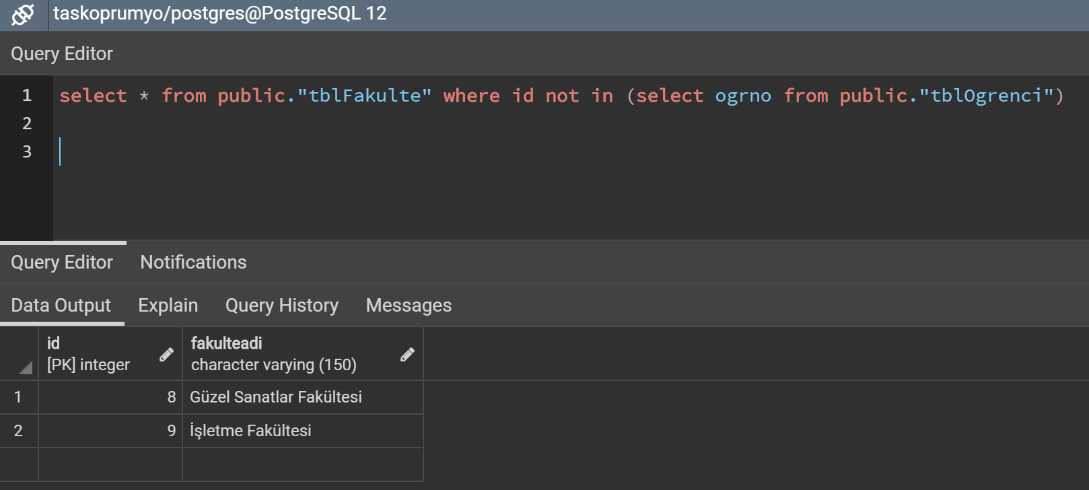
NOT IN
IN İFADESİNİN TAM TERSİDİR.
FARKLI OLAN, İÇERMEYEN KAYITLARI GETİRİR.

Slide 11
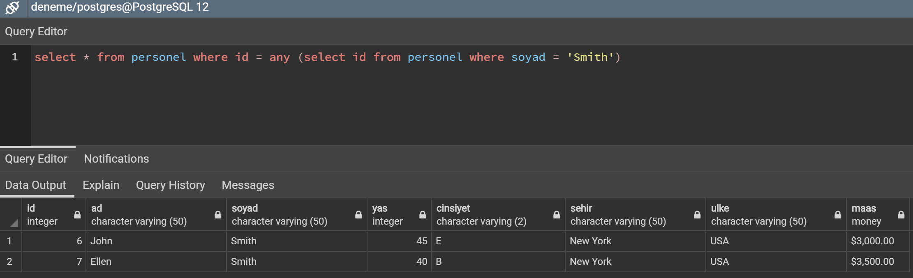
ANY / SOME
ALT SORGUDAN GELEN SONUÇ LİSTESİNDEKİ HERHANGİ BİR DEĞER ANY VEYA SOME İFADESİNDEN ÖNCE VERİLEN ŞARTA GÖRE VERİLERİ LİSTELER.
ANY, IN GİBİ DAVRANIR.

Slide 12
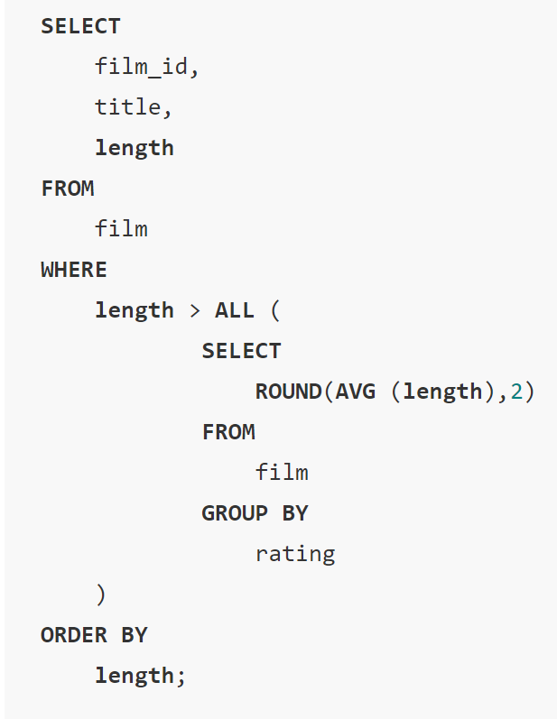
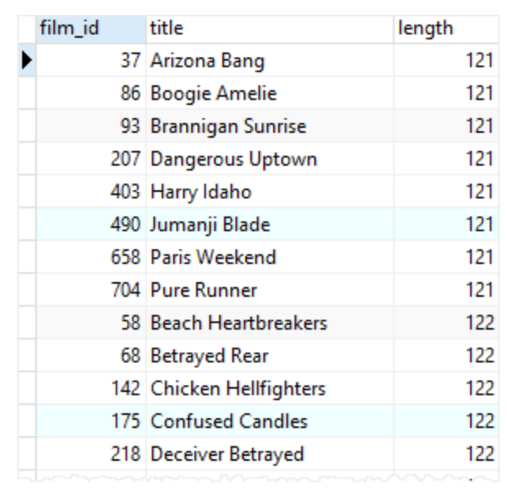
ALL
ALT SORGUDAN GELEN TÜM KAYITLARIN ALL İFADESİNDEN ÖNCE BELİRTİLEN ŞART İFADESİNE UYGUNLUĞU KONTROL EDİLİR.
<>ALL İFADESİ İLE NOT IN GÖREVİNİ ÜSTLENİR.

Slide 13
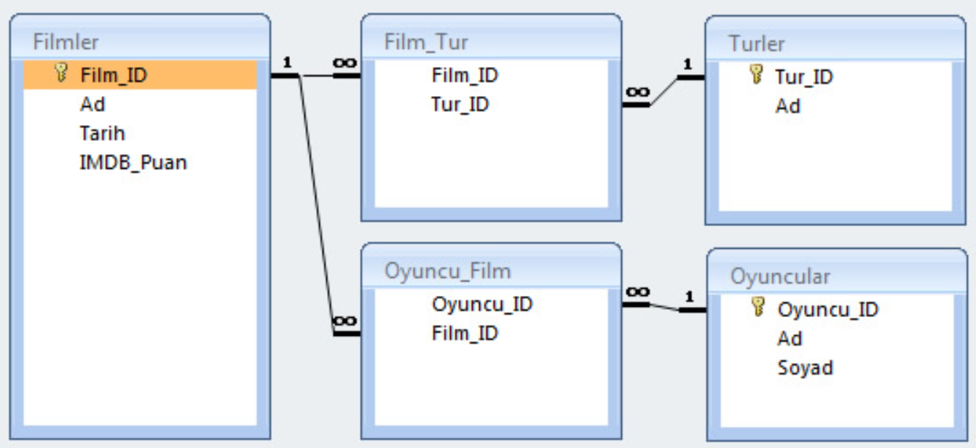
ÖRNEK UYGULAMA 01

Slide 14
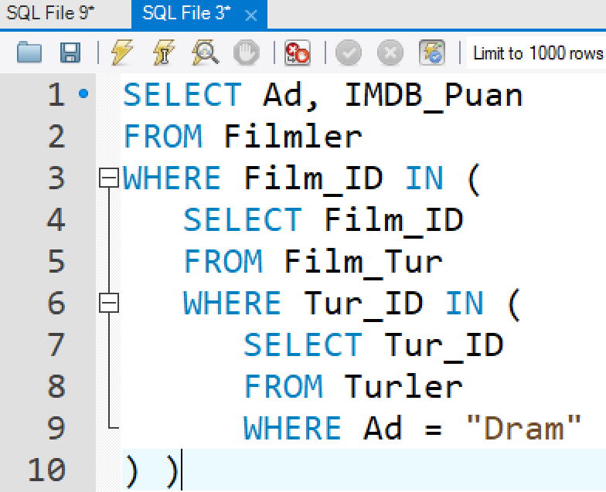
Notes:
Türü dram olan filmlerin Adlarını ve IMDB Puanlarını listeleyelim ;
En alttaki sorguya bakılırsa, türü dram olan filmlerin Tur_ID’leri bir üstteki sorguya gönderilmiştir. Ortadaki sorgu ifadesi ise Tur_ID’si dram olan filmlerin Film_ID’lerini ana sorguya göndermiştir. Bütün kriterler bu iki alt sorgu ile sağlandıktan sonra en üstteki SELECT ifadesi ile Ad ve IMDB_Puan değerleri seçilerek listelenmiştir.

Slide 15
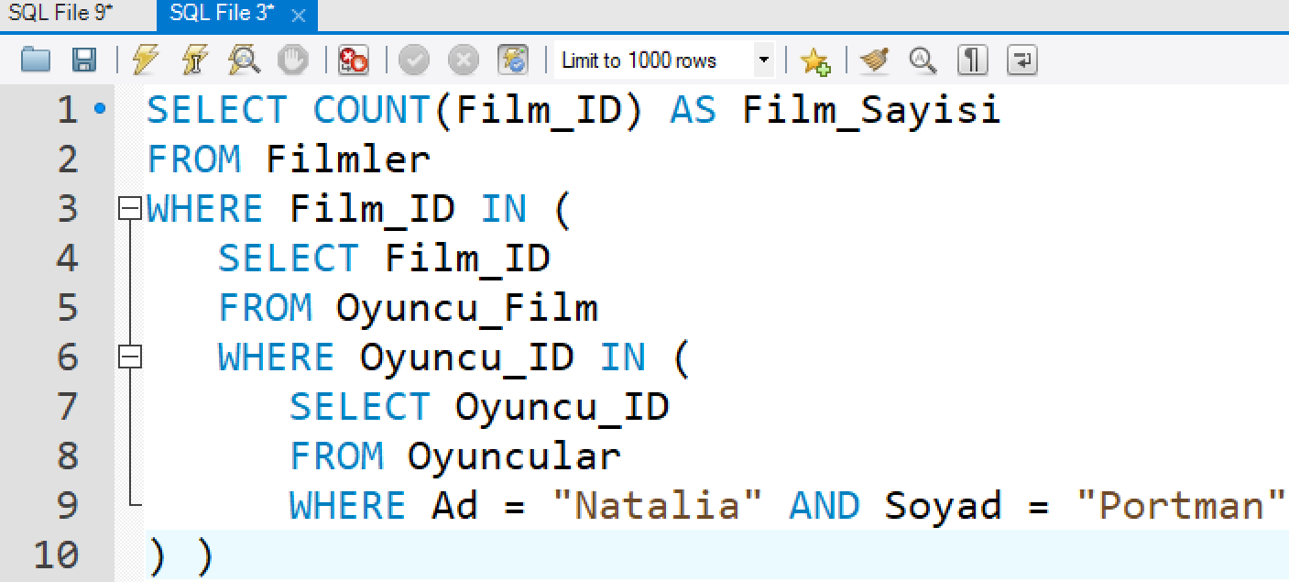
Notes:
Natalia Portman’ın oynadığı film sayısını bulalım ;
En alttaki sorguda adı Natalia soyadı Portman olan oyuncunun Oyuncu_ID’si bir üstteki sorguya gönderilmiştir. Ortadaki sorgu ise, alt sorgudan gelen Oyuncu_ID değerini barındıran filmlerin Film_ID’lerini bir üstteki sorguya göndermiştir. (Dikkat ederseniz Oyuncu_Film tablosunda 2 sütun var : Oyuncu_ID, Film_ID) Ana sorguda ise alt sorgulardaki kriterlerden geçen kayıtların sayısı, yani Natalia Portman’ın oynadığı filmlerin sayısı bulunmuştur.

Slide 16
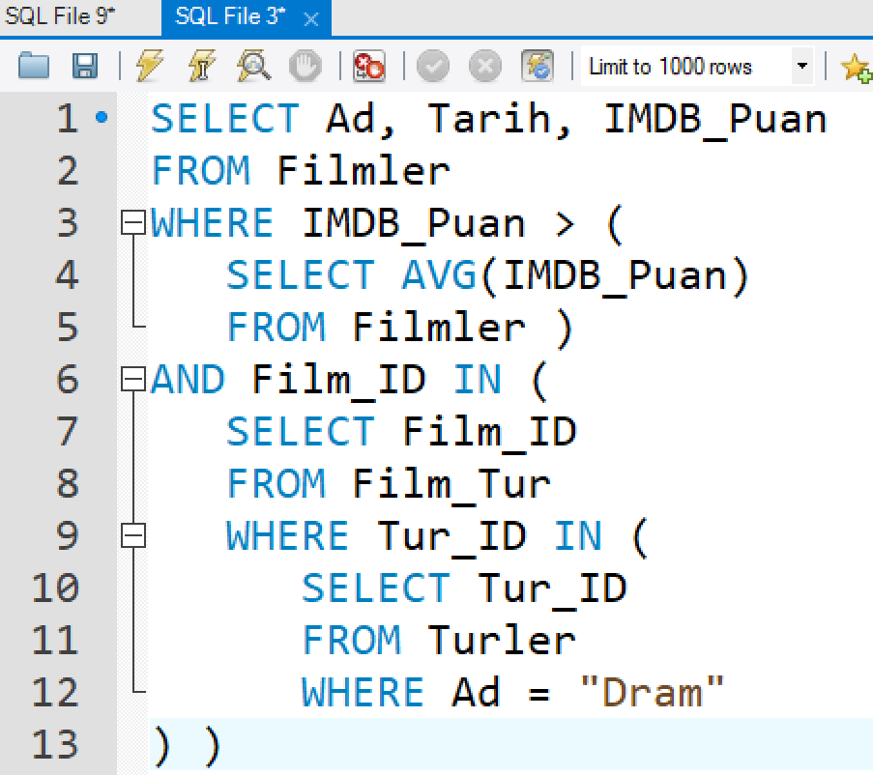
Notes:
IMDB Puanı, tüm filmlerin IMDB Puanlarının ortalamasından büyük olan dram filmlerin adlarını, IMDB puanlarını ve tarihlerini listeleyelim ;
Bu sorguda 2 farlı kriter mevcuttur : IMDB puanı, ortalamanın üstünde olan filmler ve dram filmleri.
Dramatik filmleri bulmak amacıyla en alttaki sorgudan, türü dram olan filmlerin Tur_ID’leri bir üsttekine gönderilmiştir. Bir üstteki sorguda ise, dramatik filmlerin Film_ID’lerini ana sorguya göndermiştir.
Ortalama puanların üzerindeki filmler bulmak amacıyla AVG fonksiyonu kullanarak ana sorguya bir kriter daha belirlemiş olduk. 2 kriterde sağlandığına göre artık Ad, Tarih ve IMDB_Puan değerlerini SELECT edebiliriz.

Slide 17
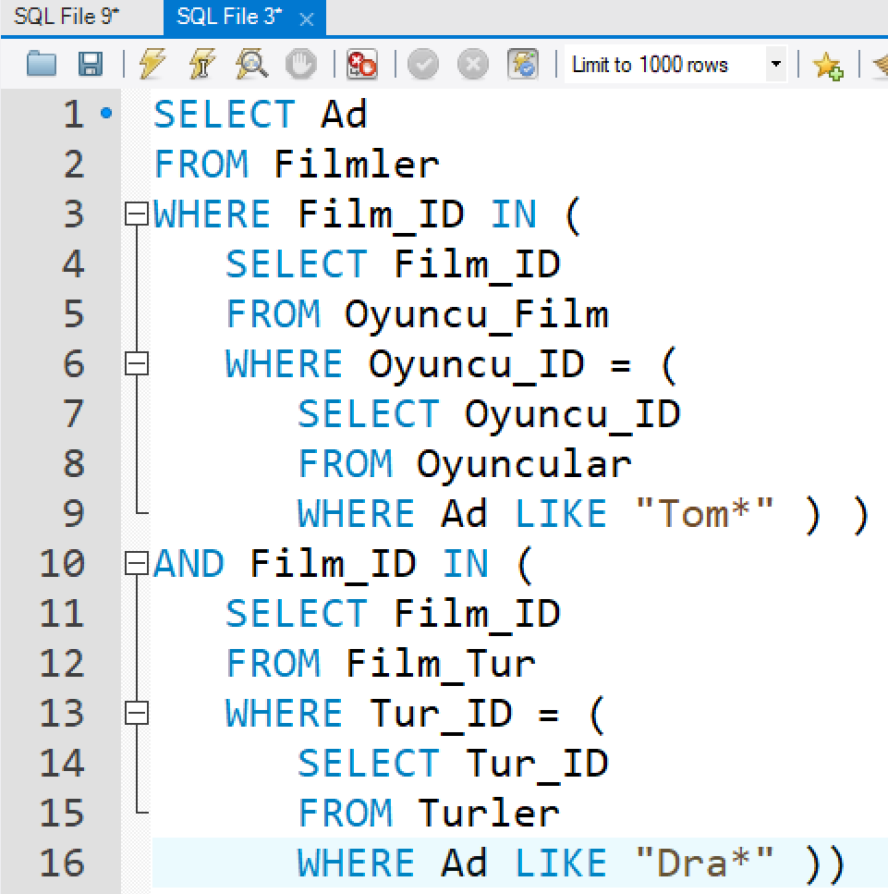
Notes:
Tom Hanks’in oynadığı dramatik filmlere bakalım ;
Bu sorgu için 5 tabloyu da kullanmamız gerekiyor. Yine 2 farklı kritere uyan filmleri listeleyeceğiz.
Önce Tom Hanks’in oynadığı filmlerin Film_ID’leri, daha sonra türü dram olan filmlerin Film_ID’leri ana sorguya gönderilmiştir. Bu 2 kriteri sağladıktan sonra SELECT ile listeleme yapabiliriz.

Slide 18
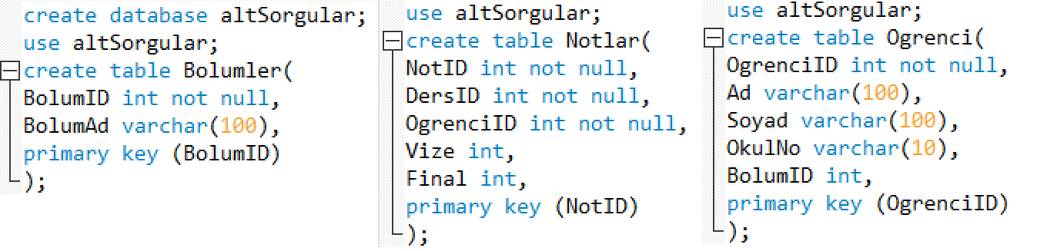
ÖRNEK UYGULAMA 02

Slide 19
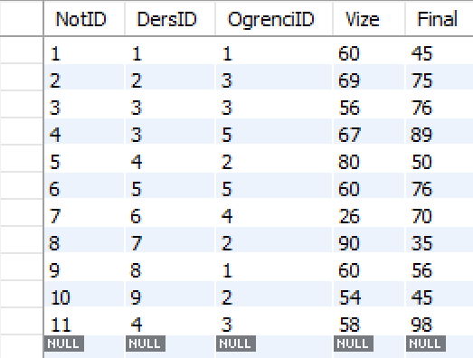
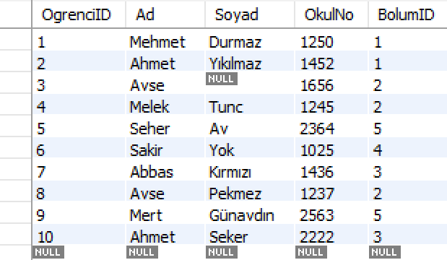
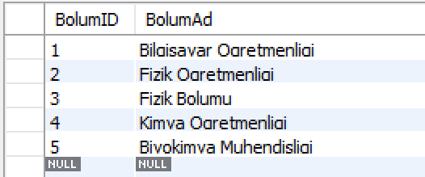

Slide 20
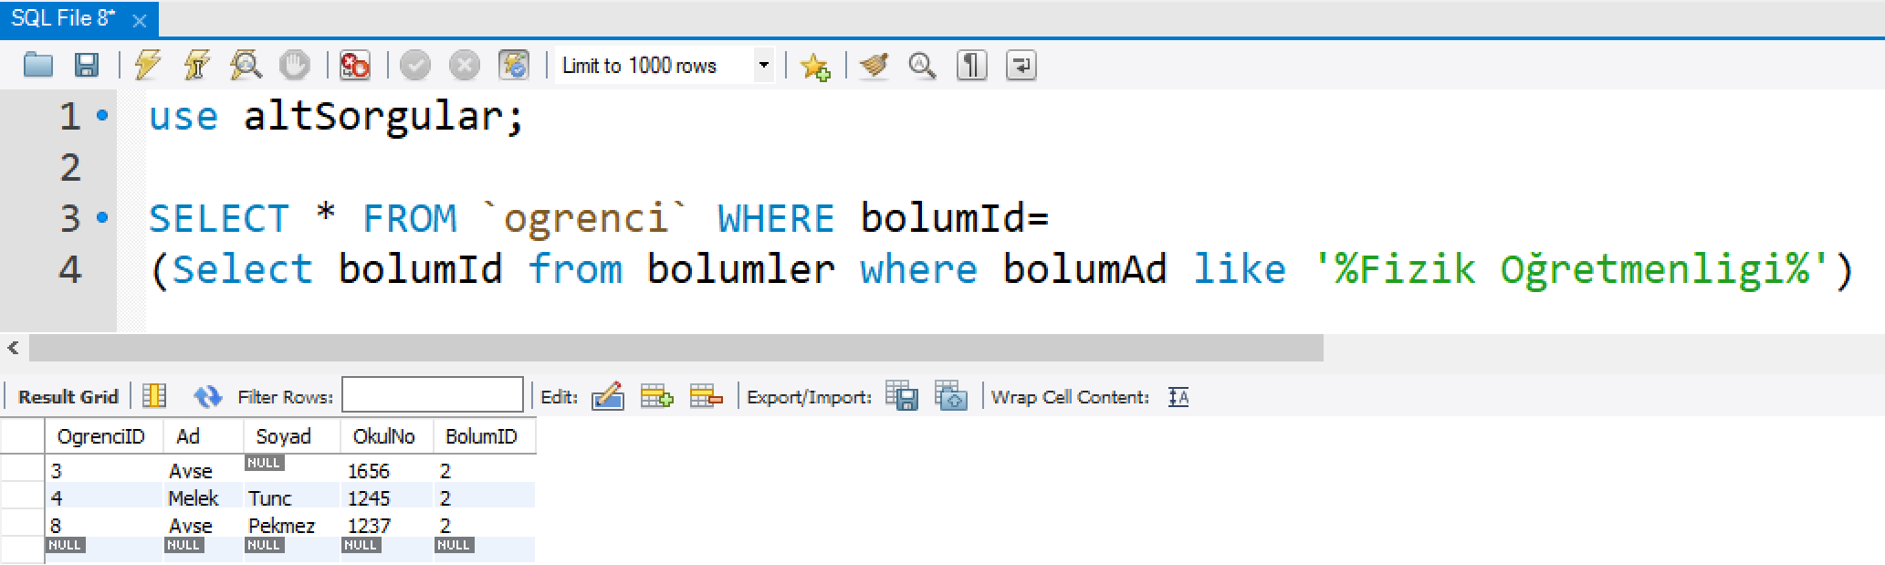

Slide 21
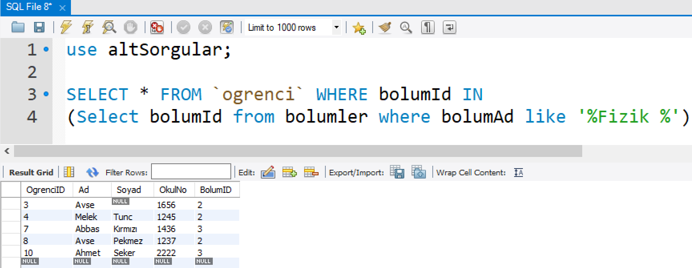

Slide 22
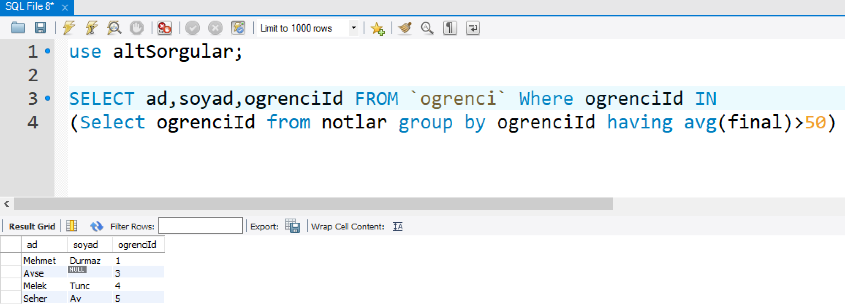

Slide 23
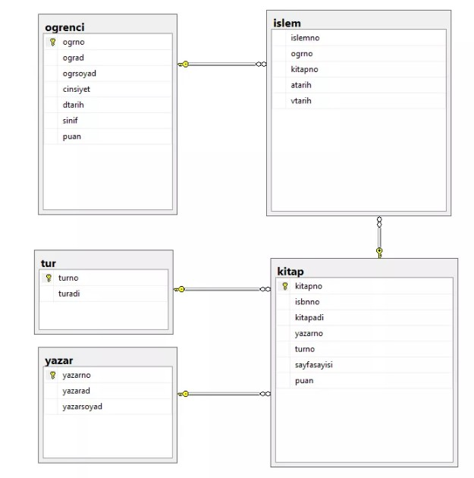
ÖRNEK UYGULAMA 03

Slide 24
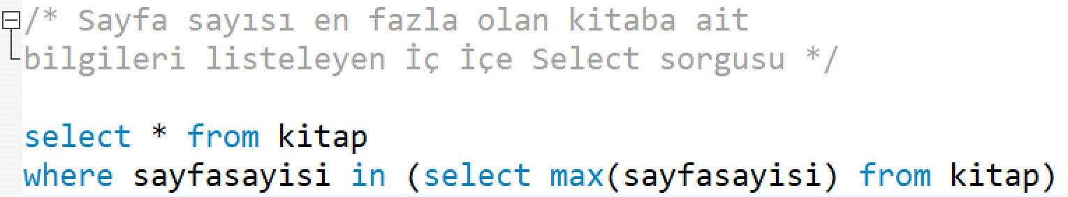
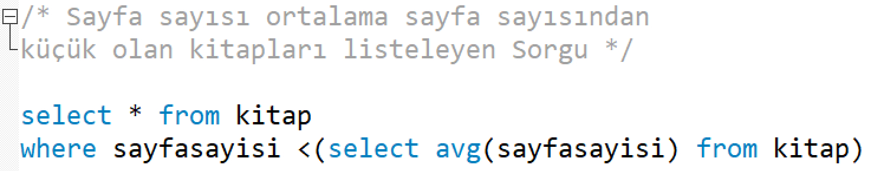
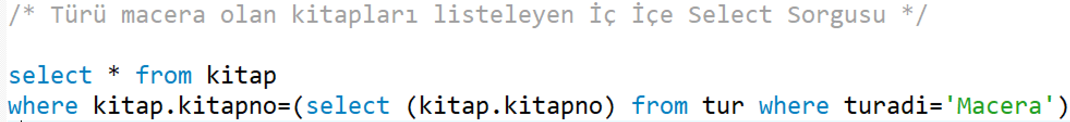

Slide 25
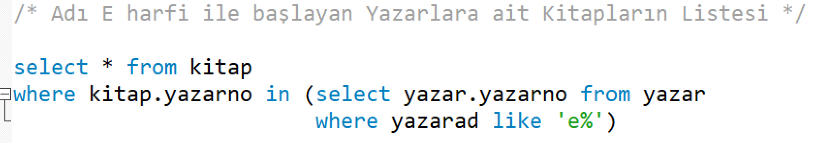
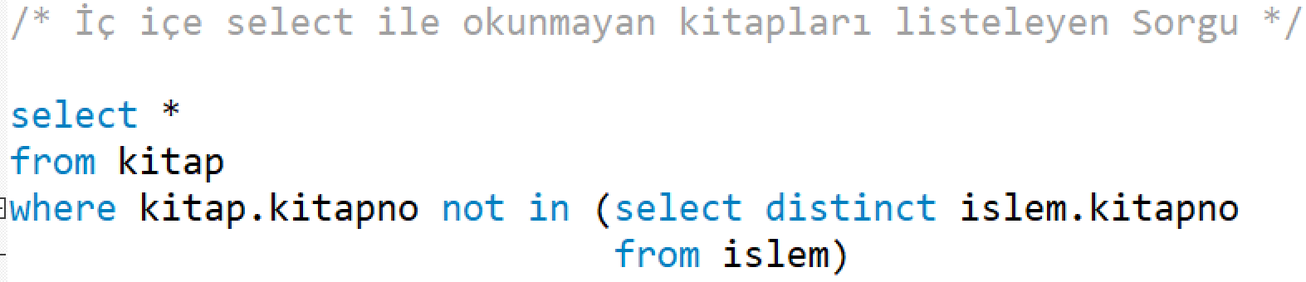
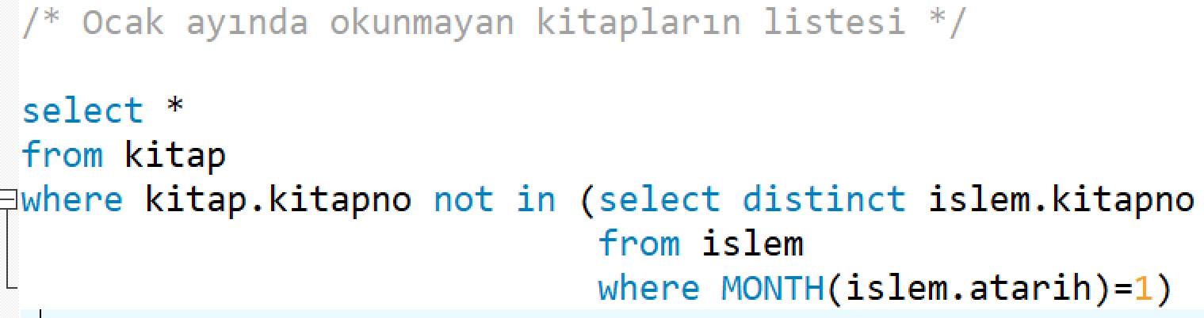

Slide 26
KEYİFLİ ÇALIŞMALAR...

